Slide 1

全栈HTML5+
丁伟

Slide 2

专业介绍
web前端包含： pc端页面 移动端页面
1：web前端首先要解决用户体验的问题
2：web前端工程师必备条件：
（1）能上网，会打字，懂的互联网是什么
（2）兴趣
（3）肯做练习
3：要学哪些东西
（1）软件（浏览器（浏览器插件F12），开发工具）
（2）语言:90%的精力

Slide 3
认识网页
网页 主要由 文字、图片和按钮等元素构成。当然，除了这些元素，网页中还可以包含音频、视频以及Flash等。

Slide 4
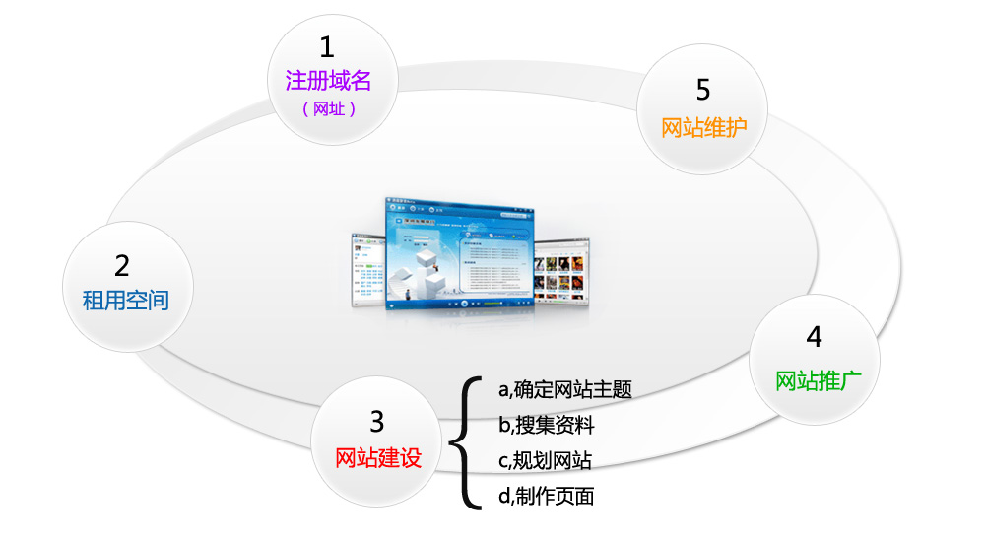
建站流程

Slide 5
Web标准
1、web标准：制作网页要遵循的规范
2、web标准规范的分类： 结构标准 表现标准 行为标准
3、结构： html 表现： css 行为：javascript
4、w3c 万维网联盟组织 用来制定web标准的机构（组织）

Slide 6
1、W3C制定的结构和表现的标准
W3C( World Wide Web Consortium )万维网联盟，创建于1994年是Web技术领域最具权威和影响力的国际中立性技术标准机构。(制定了结构和表现的标准，非赢利性的。)
2、WHATWG
网页超文本应用技术工作小组是一个以推动网络HTML 5 标准为目的而成立的组织。在2004年，由Opera、Mozilla基金会和苹果这些浏览器厂商组成。
3、ECMA制定的行为的标准
欧洲电脑场商联合会。

Slide 7
HTML5相关概念
HTML 指的是超文本标记语言 (Hyper Text Markup Language)
XHTML指可扩展超文本标记语言（标识语言）（EXtensible HyperText Markup Language）。“超文本”就是指页面内可以包含图片、链接，甚至音乐、程序等非文字元素。
HTML5指的是HTML的第五次重大修改（第5个版本）

Slide 8
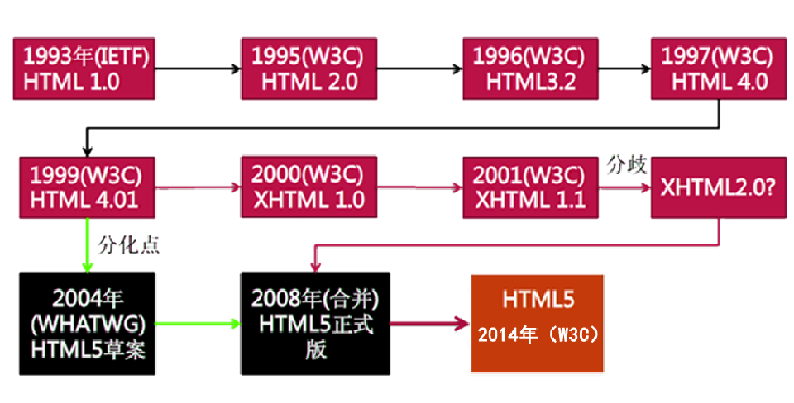
HTML5发展历史

Slide 9
创建站点
1)站点的作用
用来归纳一个网站上所有的网页、素材以及他们之间的联系
2)创建站点的步骤
3)文件的命名规则
文件命名规则：用英文，不用中文
名称全部用小写英文字母、数字、下划线的组合，其中不得包含汉字、空格和特殊字符；必须以英文字母开头。
首页必须命名为index.html

Slide 10
HTML基本语法
1)常规标记（对儿标记、双标记）
<标记 属性=“属性值” 属性=“属性值”></标记>
2)空标记（单标记）
<标记 属性=“属性值” />
说明：
1.写在<>中的第一个单词叫做标记，标签，元素。
2.标记和属性用空格隔开，属性和属性值用等号连接，属性值必须放在“”号内。
3.一个标记可以没有属性也可以有多个属性，属性和属性之间不分先后顺序。
4.空标记没有结束标签，用“/”代替。

Slide 11
HTML常用标记
1)文本标题
<h1>一级标题</h1>
<h2>二级标题</h2>
……
<h6>六级标题</h6>
2)段落标记
<p>段落文本内容</p>
3）空格
&nbsp;（所占位置没有一个确定的值,这与当前字体字号还有浏览器都有关系。

Slide 12
4）加粗
<b>加粗内容</b>
<strong>加粗内容</strong>
5）倾斜
<em></em>
<i></i>
6） 强制换行
<br />
7）水平线
<hr />
8）列表(ul,ol,dl)
HTML中有三种列表，分别是：无序列表，有序列表，自定义列表

Slide 13
*无序列表组成：
<ul>
<li></li>
<li></li>
．．．．．．
</ul>
*有序列表组成：
<ol>
<li></li>
<li></li>
．．．．．．
</ol>

Slide 14
*自定义列表
<dl>
<dt>名词</dt>
<dd>解释</dd>
．．．．．．
</dl>
9) 插入图片
<img src="目标文件路径及全称" alt="图片替换文本" title="图片标题" />
注:所要插入的的图片必须放在站点下
1.title的作用: 在你鼠标悬停在该图片上时显示一个小提示，鼠标离开就没有了，HTML的绝大多数标签都支持title属性，title属性就是专门做提示信息的.
2.alt的作用:alt属性是在你的图片因为某种原因不能加载时在页面显示的提示信息，它会直接输出在原本加载图片的地方。

Slide 15
*相对路径的写法：
1)当当前文件与目标文件在同一目录下，直接书写目标文件文件名+扩展名；
2)当当前文件与目标文件所处的文件夹在同一目录下，写法如下：
文件夹名/目标文件全称+扩展名；
3)当当前文件所处的文件夹和目标文件所处的文件夹在同一目录下，写法如下：
../目标文件所处文件夹名/目标文件文件名+扩展名

Slide 16
10）超链接的应用
语法：
<a href="目标文件路径及全称/连接地址">链接文本/图片</a>
属性：target:页面打开方式
默认属性值：_self。
属性值：_blank 新窗口打开
11）数据表格的作用及组成
作用：显示数据
组成： <table>
<tr>
<td></td>
<td></td>
.........
</tr>
</table>

Slide 17
*数据表格的相关属性
width="表格的宽度"
height="表格的高度"
border="表格的边框"
bgcolor="表格的背景色"
cellspacing="单元格与单元格之间的间距"
cellpadding="单元格与内容之间的空隙"
bordercolor=”表示边框颜色”
水平对齐方式：align="left/center/right"
*合并单元格属性：
colspan=“所要合并的单元格的列数"合并列;
rowspan=“所要合并单元格的行数”合并行;
THANK YOU

Slide 18
12、form 表单的作用：用来收集用户的信息的;
表单框 ：
<form name="表单名称" method="post/get" action="">
</form>
文本框
<input type="text" value="默认值"/>
密码框
<input type="password" />
提交按钮
<input type="submit" value="按钮内容" />
重置按钮
<input type="reset" value="按钮内容" />
THANK YOU

Slide 19
单选框/单选按钮
<input type="radio" name="ral"/>
<input type="radio" name="ral" />
单选按钮里的name属性必须写，同一组单选按钮的name属性值必须一样。
复选框
<input type="checkbox" name="like" />
<input type="checkbox" name="like" disabled="disabled" />
(disabled="disabled" :禁用)
(checked="checked" :默认选中)
THANK YOU

Slide 20
下拉菜单
<select name="">
<option>菜单内容</option>
</select>
selected 默认选项 - 排列第一位
多行文本框（文本域）
<textarea name="textarea" cols="字符宽度" rows="行数">
</textarea>
按钮
<input name="'" type="button" value=“按钮内容” />
（他和submit的区别是 ，submit是提交按钮 起到提交信息的作用，button只起到跳转的作用，不进行提交。）
THANK YOU

Slide 21
扩展知识点：post和get的区别
1. get是从服务器上获取数据，post是向服务器传送数据。
2. get是把参数数据队列加到提交表单的ACTION属性所指的URL中，在URL中可以看到。post是通过HTTP post机制，用户看不到这个过程 。
3. get传送的数据量较小，不能大于2KB。post传送的数据量较大，一般被默认为不受限制。
4. get安全性非常低，post安全性较高。但是执行效率却比Post方法好。
THANK YOU

Slide 22
13）div的用法
<div></div>
文档区域，文档布局对象
div是区块，分割的意思,作用：用来把页面划分出不同的区域
14） span的用法
<span></span>
文本结点（某一小段文本，或是某一个字）
THANK YOU

